Slide 1

JoinSports
Gruppenmitglieder: Timo Rautenberg, Alexander Bierenstiel, Dominik Schmitt
Datum: 20. Juni 2017

Slide 2
Agenda
Vision
Rollenverteilung
RUP (Rational Unified Process)
Technology
Development Tools
Risk Management
Kostenabschätzung - Function Points
Softwarearchitektur
Patterns
Testing
Automatisierung
Metrics
Continious Integration/Lifecycle Management
Live Demo

Slide 3

Vision
App-Anwendung zur einfachen Vernetzung von Fußballfans
Organisation von Matches auf öffentlichen Sportplätzen

Slide 4
Rollenverteilung
Timo Rautenberg | Alexander Bierenstiel | Dominik Schmitt
Project Manager Implementer Tool Specialist Graphic Artist | Implementer Test Designer/Tester Tech Writer Editor | Implementer Test Designer/Tester

Slide 5
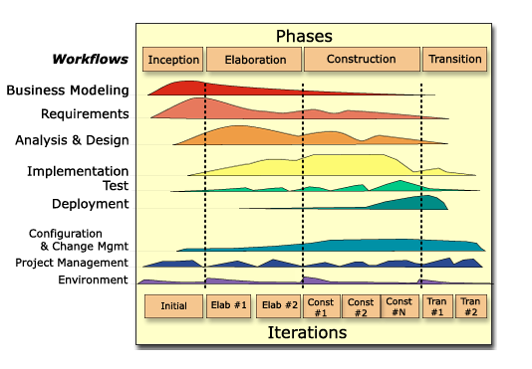
RUP (Rational Unified Process)

Slide 6





Technology
Alle verwendeten Sprachen/Tools
Frontend
IDE
Backend

Slide 7
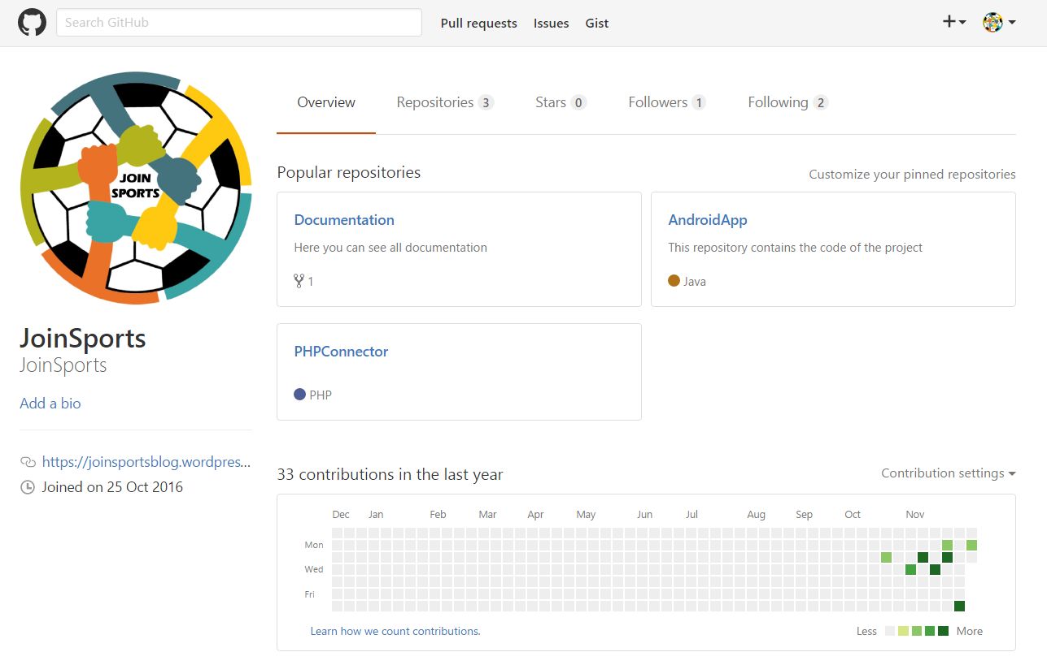
Development Tools
GitHub als Versionsverwaltung

Slide 8
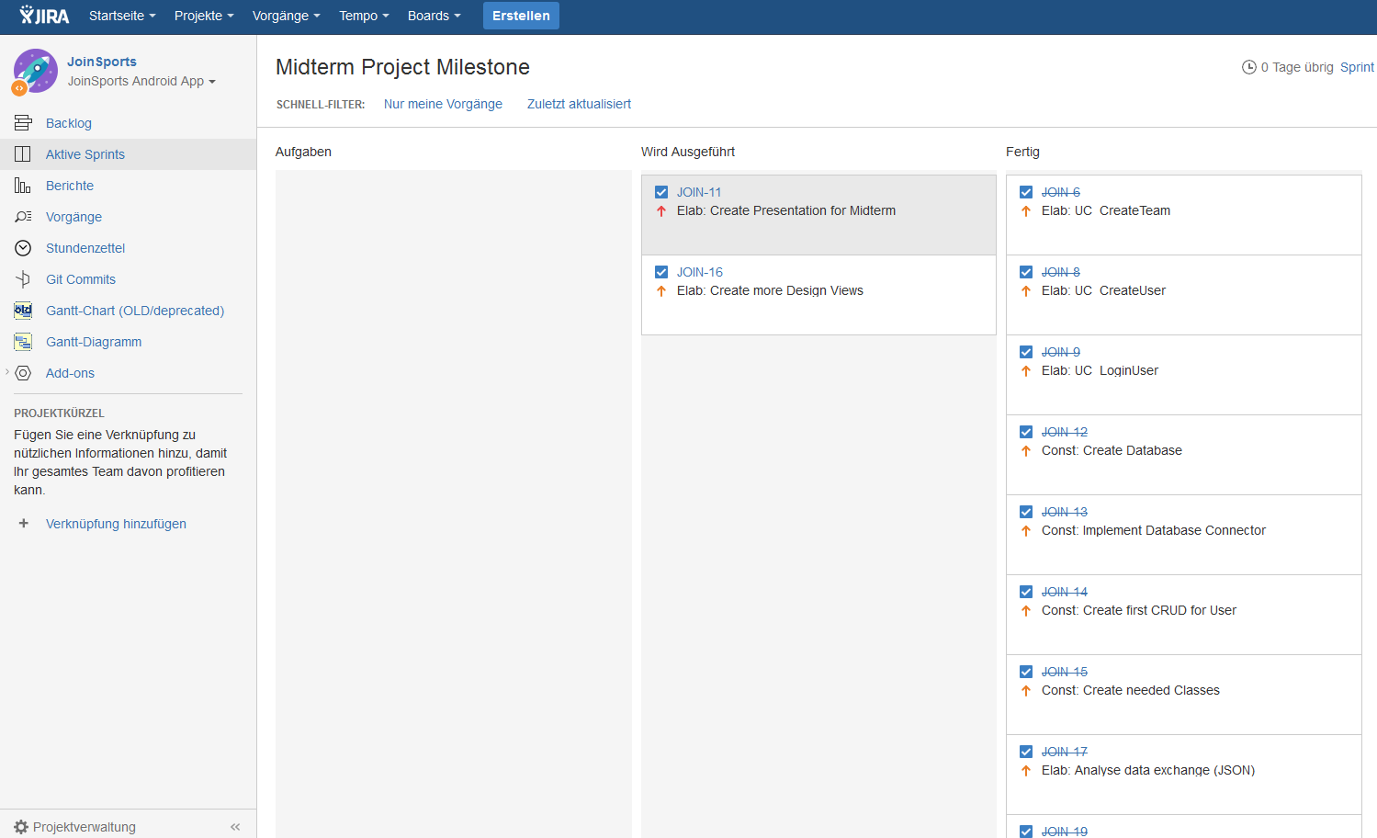
Development Tools
Scrumming via Jira

Slide 9
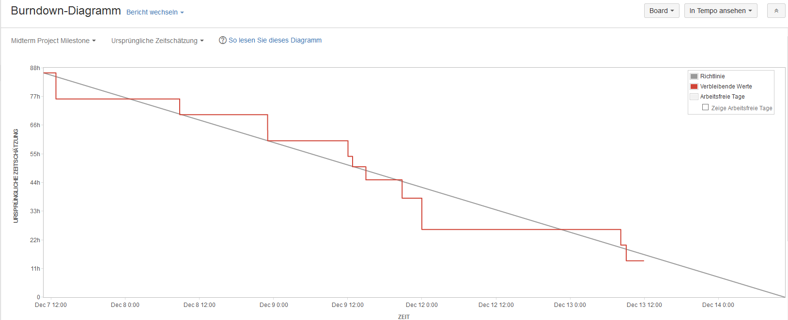
Development Tools
Burndown Chart: Midterm Presentation

Slide 10
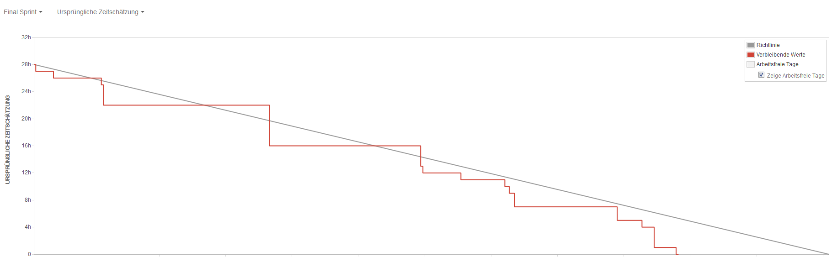
Development Tools
Burndown Chart: Final Sprint

Slide 11
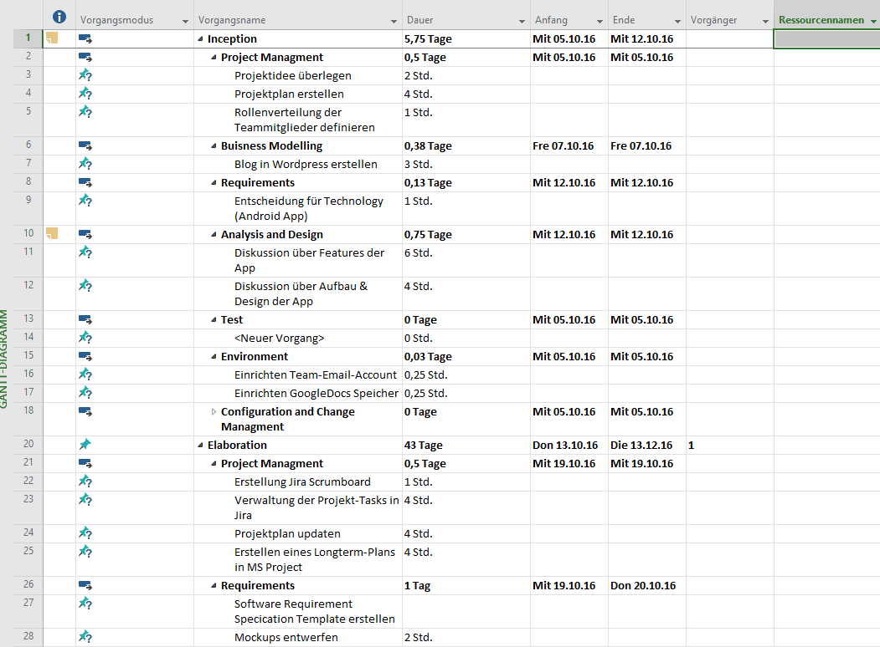
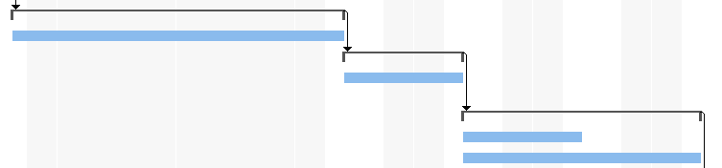
Development Tools
Langzeitplanung via MS Project

Slide 12
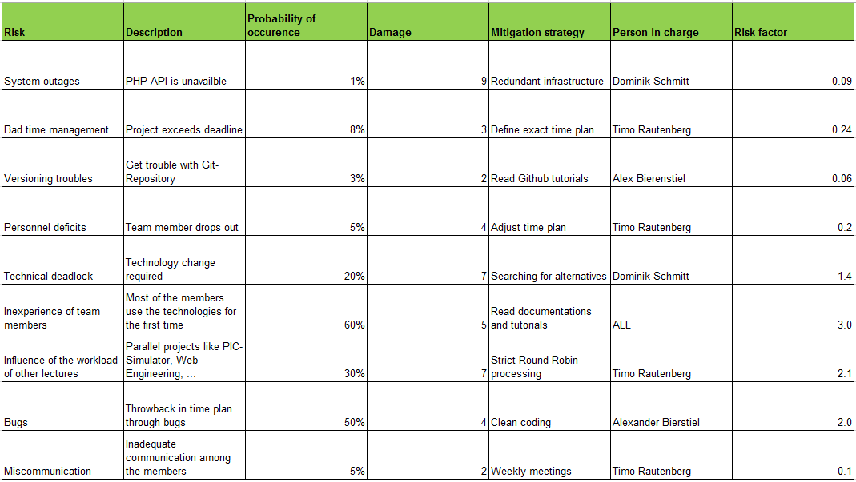
Risk Management

Slide 13
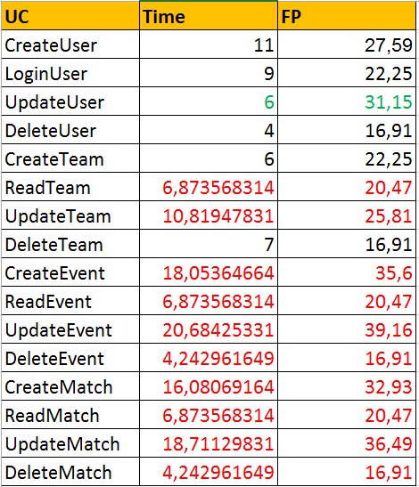
Kostenabschätzung – Function Points
Vergleich:
wirklich benötigte Zeit
geschätzte Zeit

Slide 14
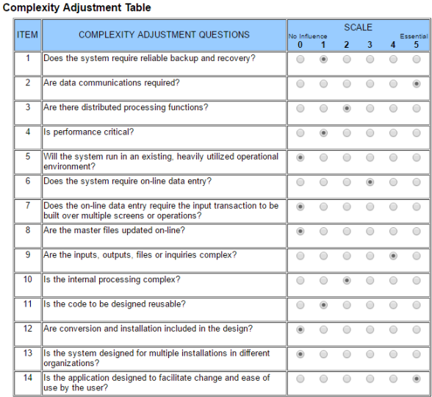

Kostenabschätzung – Function Points

Slide 15
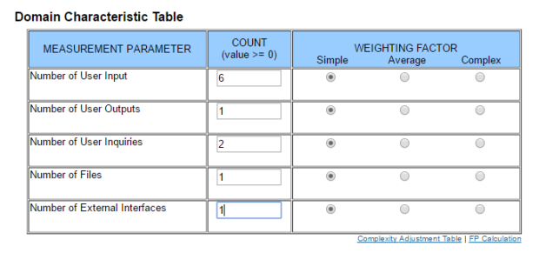
Kostenabschätzung – Function Points

Slide 16
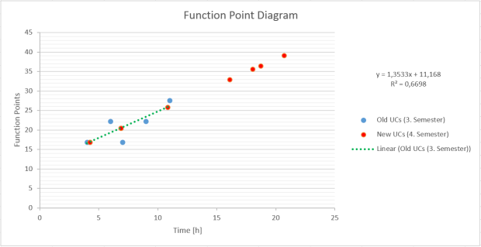
Kostenabschätzung – Function Points

Slide 17
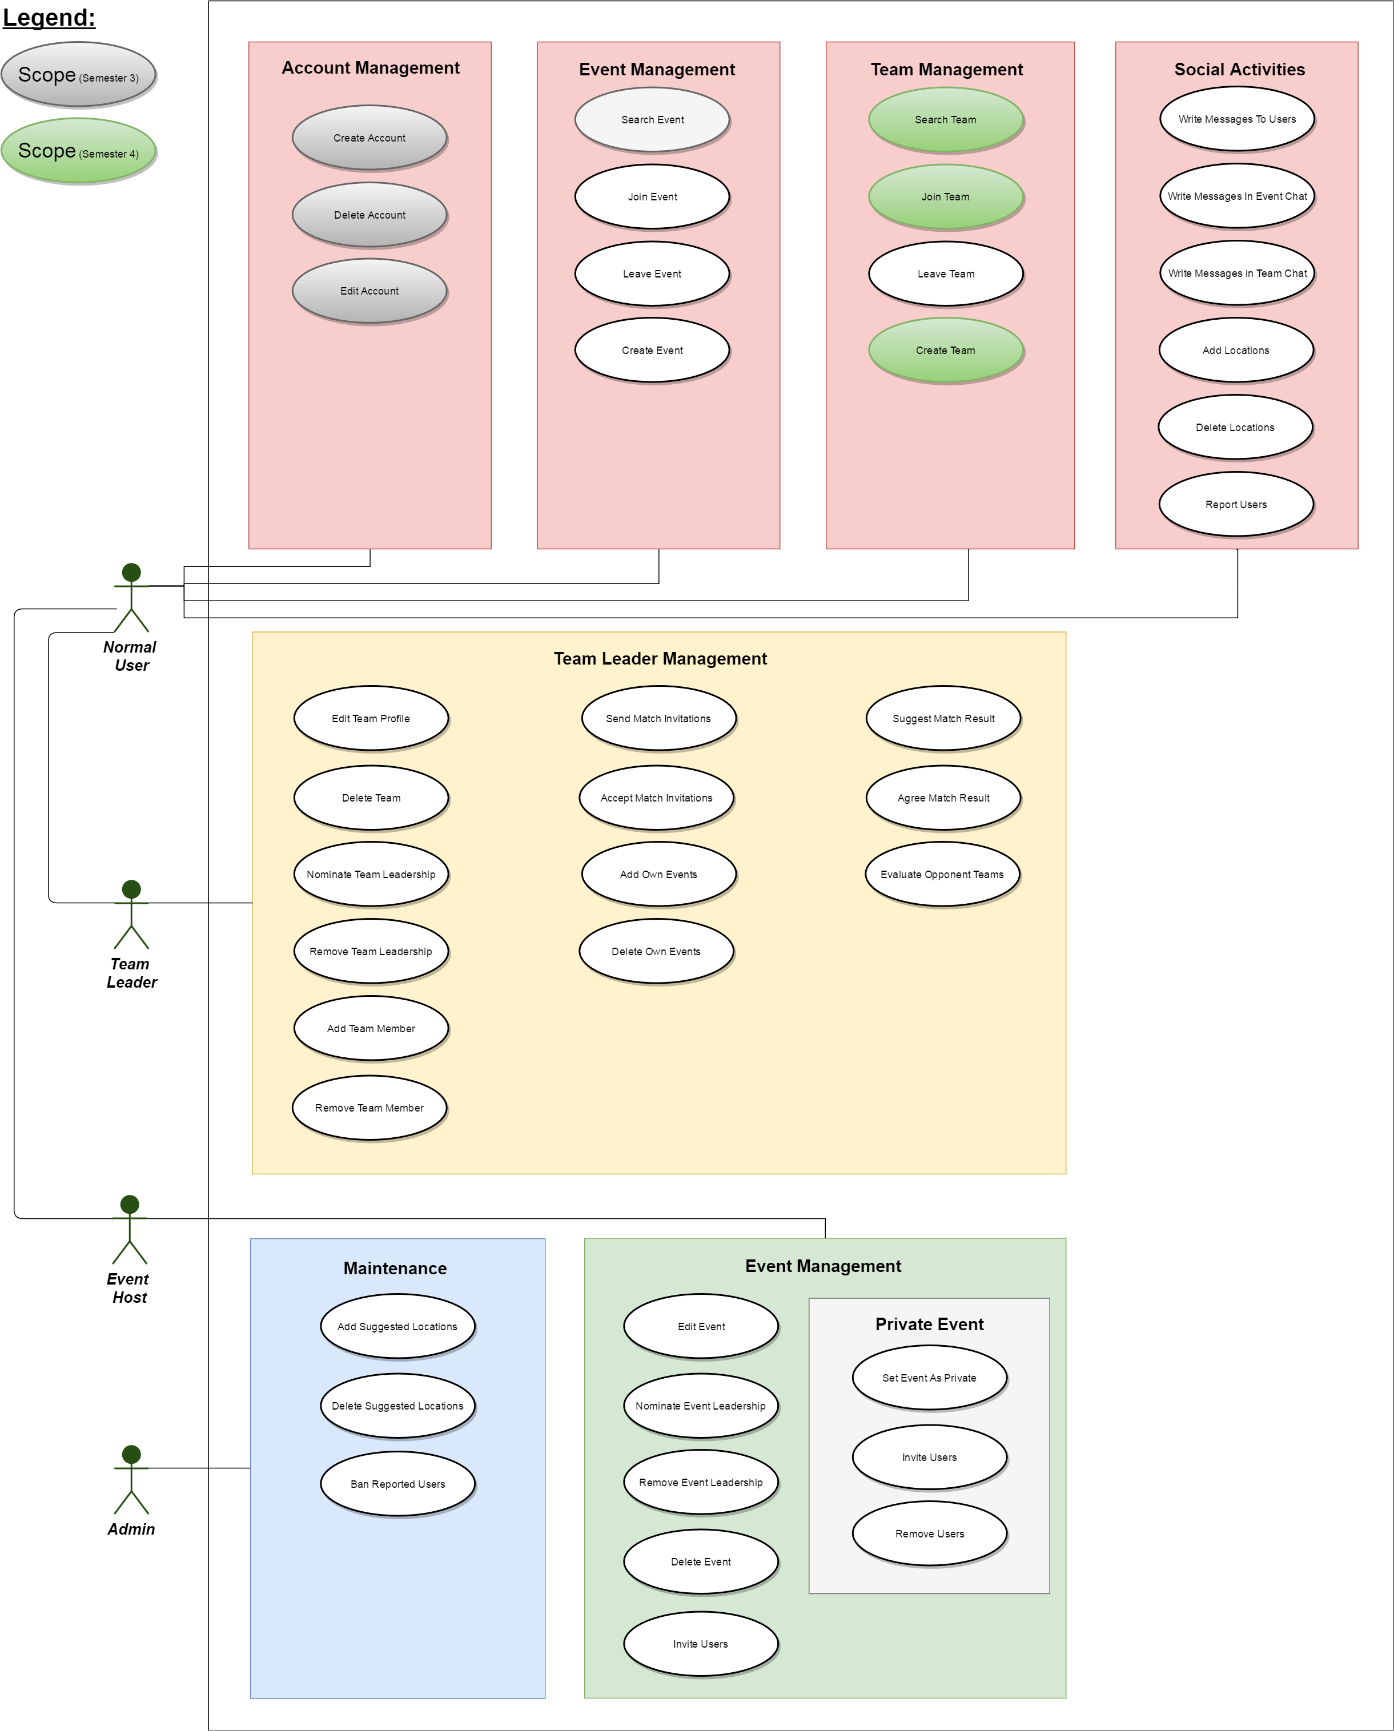
Softwarearchitektur
UC Diagramm

Slide 18
Softwarearchitektur
UC Diagramm

Slide 19
Softwarearchitektur
UC Diagramm

Slide 20
Softwarearchitektur
UC Diagramm

Slide 21
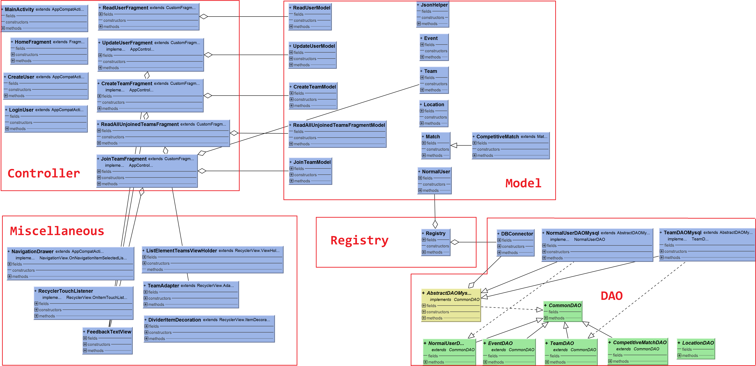
Softwarearchitektur
Klassen-Diagramm (UML)

Slide 22
Softwarearchitektur
Klassen-Diagramm (UML)

Slide 23
Softwarearchitektur
Klassen-Diagramm (UML)

Slide 24
Softwarearchitektur
Klassen-Diagramm (UML)

Slide 25
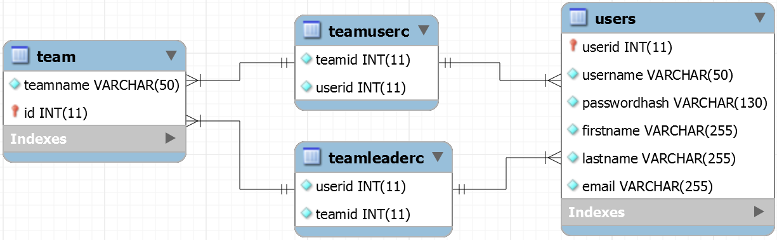
Softwarearchitektur
Entity-Relationship-Modell (ERM) → MySQL

Slide 26
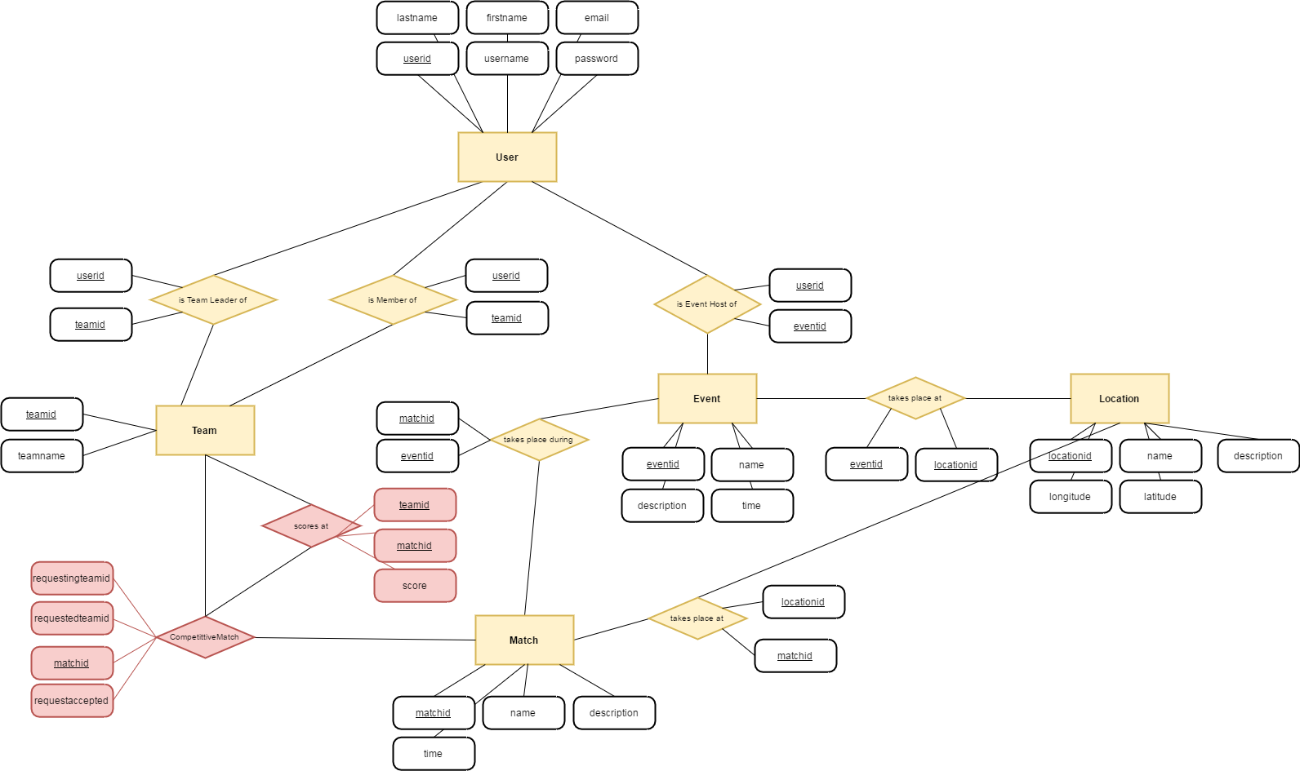
Softwarearchitektur
Entity-Relationship-Modell (ERM)

Slide 27
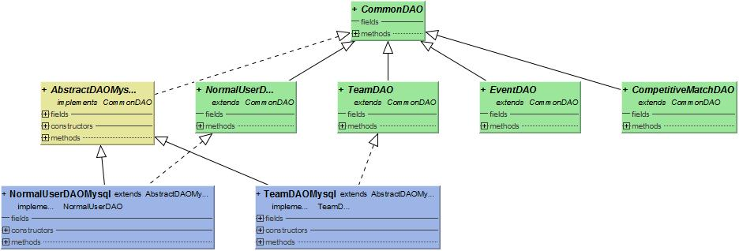
Patterns
DAO (Data Access Object)

Slide 28




Testing
Espresso UI-Tests
JUnit Unit-Tests
User-Tests
Auswertung mit Coveralls
Automatisiertes Tests mit TravisCI

Slide 29
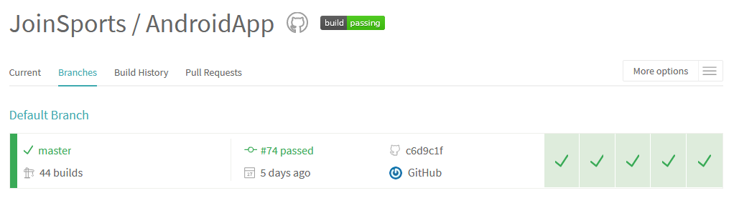
Automatisierung
TravisCI

Slide 30

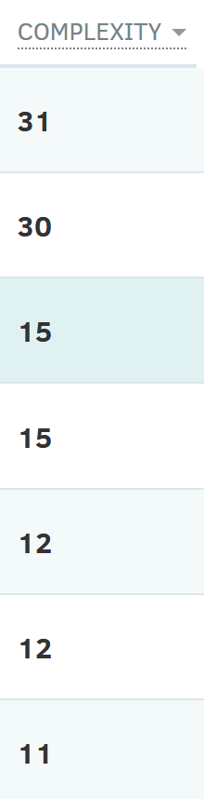
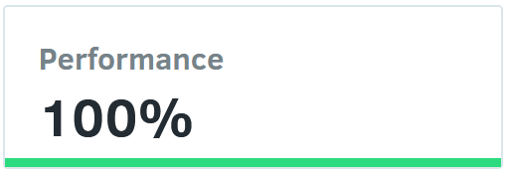

Metrics
Codacy

Slide 31
Continious Integration/Lifecycle Management (Automatic Deploy)
TravisCI
Möglichkeit App automatisch in den Google Play Store zu stellen

Slide 32
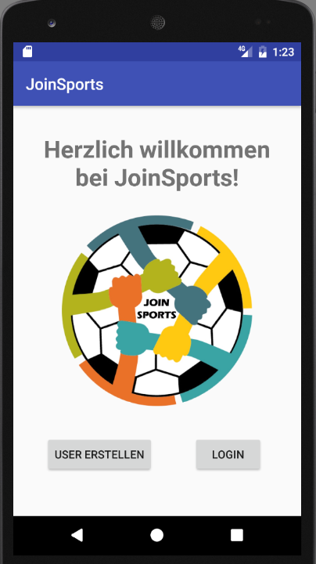
Live Demo

Slide 33

Warum wir ?

Slide 34

Blog-Site
Bleiben Sie auf dem aktuellsten Stand & besuchen Sie unseren Blog!
https://joinsportsblog.wordpress.com/

Slide 35
Vielen Dank für Ihre Aufmerksamkeit!

